Slide 1


如何搞定HR
刘文静
人力资源部
股票代码：300367

Slide 2
让HR欣赏你
HR帮你谈薪
让HR发现你
HR帮你找工作
如何搞定HR

Slide 3

招聘标准流程
标准、寻找、筛选、巩固
关键字提取
职位JD分析
关键字提取
5W2H分析法、软性因素分析
自小量开始，于海量结束
搜索原则
让HR发现你

Slide 4
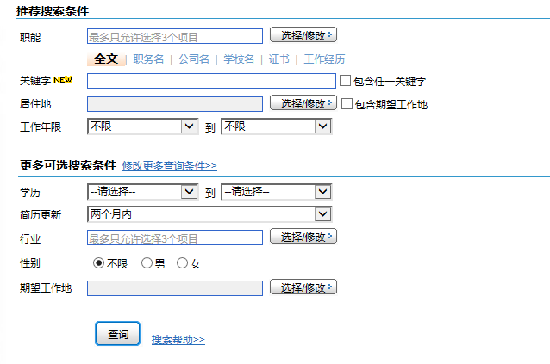
前程无忧所有界面

Slide 5
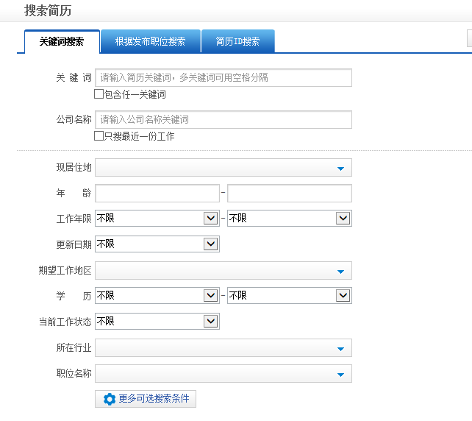
智联招聘搜索页面
Notes:
找出这两个搜索界面的相同搜索条件

Slide 6
▼关键字提取指引
1、职位关键字：从职位JD中提取---常用
2、目标公司关键字：如同有淘宝、百度…
3、行业关键字：互联网 安防…
4、项目关键字：平安城市 智慧城市...
JD
Notes:
这张片子最管用
最好的关键字往往是职位名称，但不同岗位在不同公司有不同名称，所以只能作为选择之一。
有例如的，要去搜索例如前边的主题语都含有哪些内容；尤其关注JD中出现的例如项

Slide 7
与JD关联
明确简历结构
筛出你要的简历
与关键词匹配
电话验证

Slide 8
FTF面试
对照简历的提问
其他提问
基础提问
胜任素质
HR面试
基本情况
求职意向确认
工作经历、沟通表达
让HR欣赏你

Slide 9


让HR帮你谈薪
谈薪时机
巧留后路
善用概数
做好准备
适可而止

Slide 10

微信
电话
QQ
…
短信
保持沟通
…
HR帮你找工作

Slide 11




谢谢！ Thanks！
股票代码：300367
公司网站：www、netposa、com
TEL: (8610) 8232 5566 FAX: (8610) 8232 8940
公司地址：北京市朝阳区望京阜通东大街6号方恒国际中心B座9层
公司愿景：Building Video Internet 构筑视频互联网
公司使命：以创新技术和完美产品，在数字视频领域内成就客户一切梦想
东方网力官方网站
东方网力官方微信

